Slide 1
Мета: подальше утвердження відкритої і демократичної державно-громадської системи управління навчальним закладом, поєднання державного і громадського контролю за прозорістю прийняття й виконання управлінських рішень запровадження колегіальної етики управлінської діяльності директора.
Звіт керівника
Дошкільного навчального закладу (ясла – садок)
№ 52 «Казковий» загального типу
Бережної Юлії Валеріївни
За 2021 – 2022 н.р.
Кропивницька Міська Рада

Slide 2
Аналіз педагогічного колективу

Slide 3
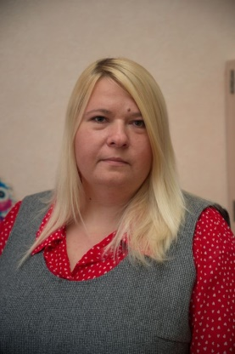
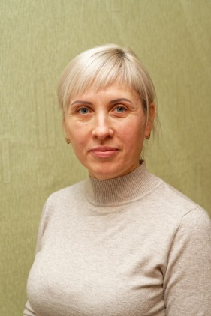
В дошкільному навчальному закладі в 2021 – 2022 н.р. проатестувалися 3 педагогічних працівника за результатами атестації:
вихователь Поддубняк І.І. відповідає займаній посаді та присвоєна кваліфікаційна категорія «спеціаліст другої категорії»;
вихователь Данова М.В. відповідає займаній посаді та присвоєна кваліфікаційна категорія «спеціаліст першої категорії»;
вихователь Бобкова О.С. відповідає займаній посаді та присвоєна кваліфікаційна категорія «спеціаліст першої категорії»;

Slide 4
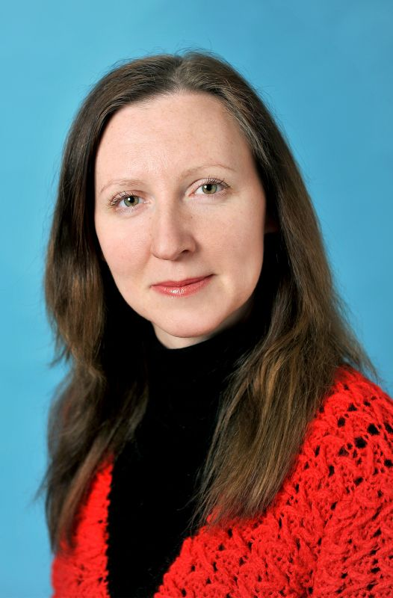
музичний керівник Волкова Н.І. відповідає займаній посаді та підтверджено раніше присвоєну «спеціаліст вищої категорії» та присвоєно педагогічне звання «вихователь – методист» ;

Slide 5
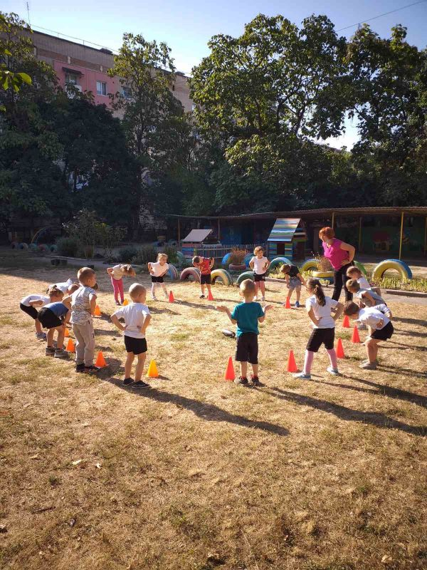
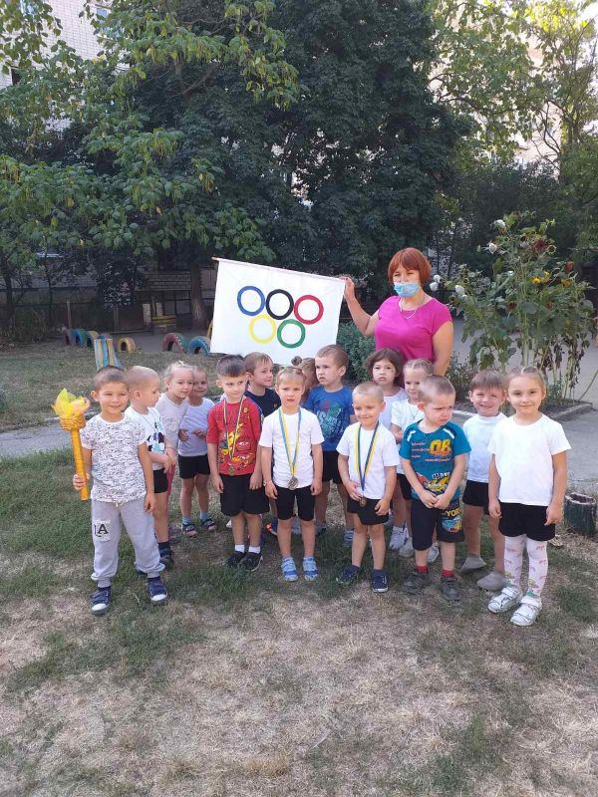
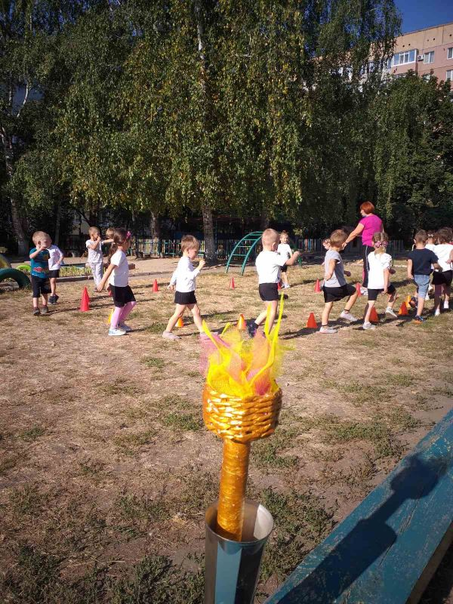
Методична робота
Олімпійський тиждень

Slide 6
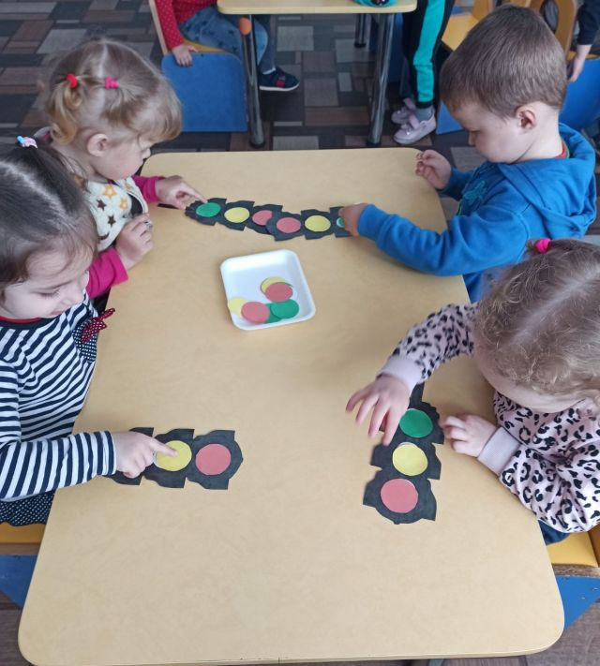
Тижня знань безпеки життєдіяльності на тему «Світлофор нам всім моргає, до порядку закликає!»

Slide 7
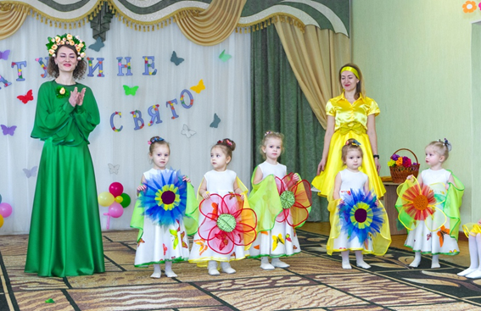
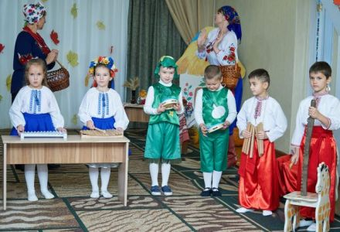
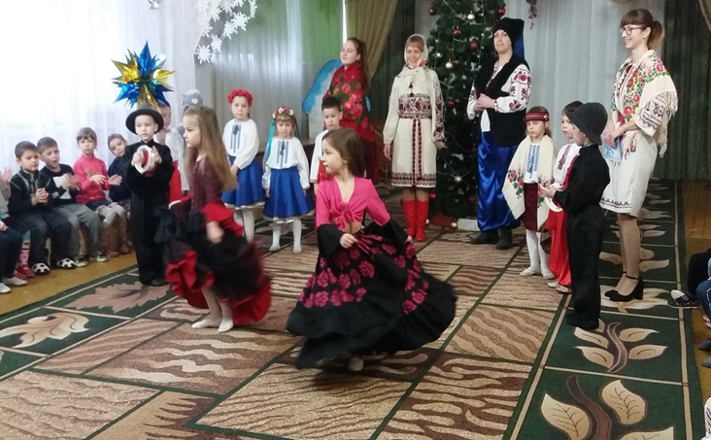
Свята й розваги

Slide 8
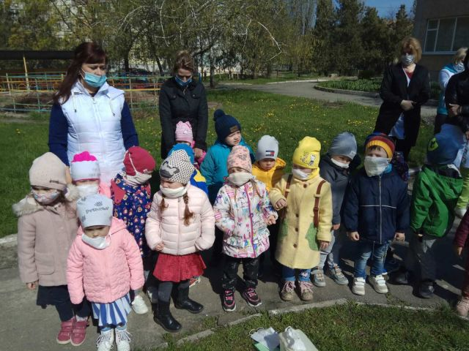
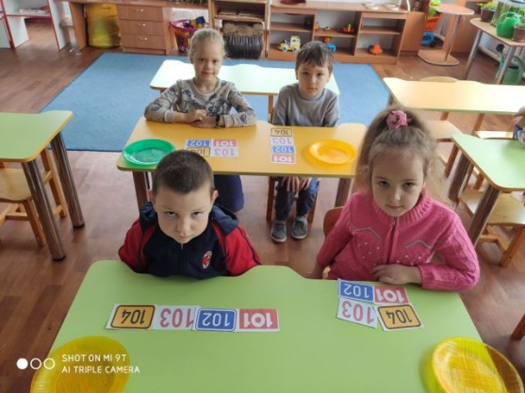
Безпека життєдіяльності
Безпека життєдіяльності

Slide 9
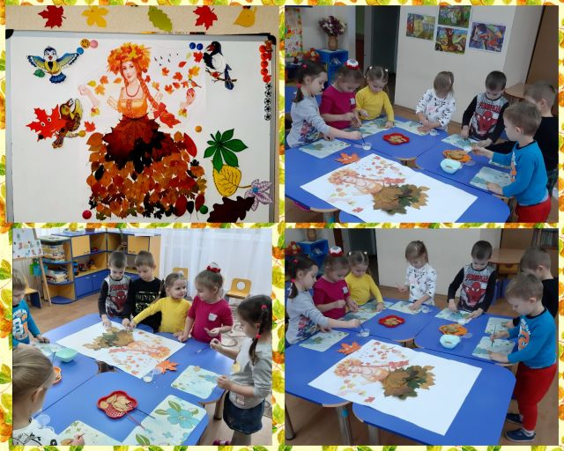
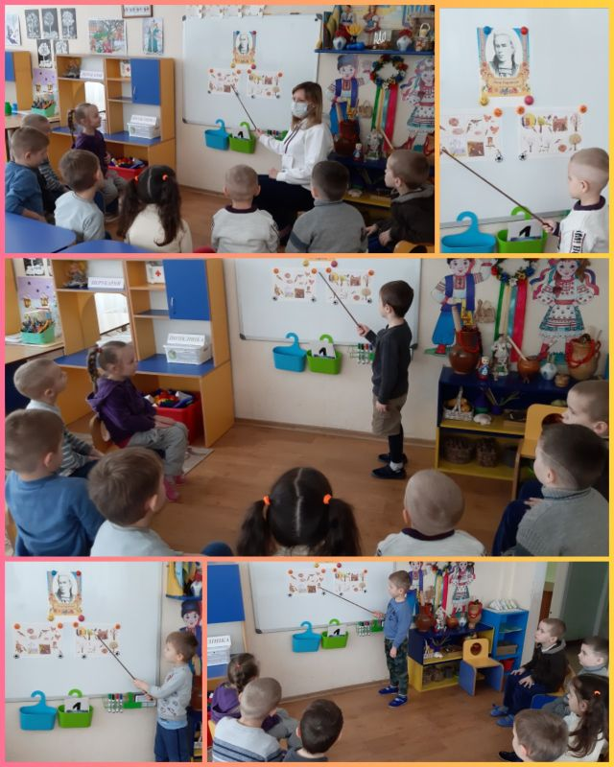
Колективні перегляди

Slide 10
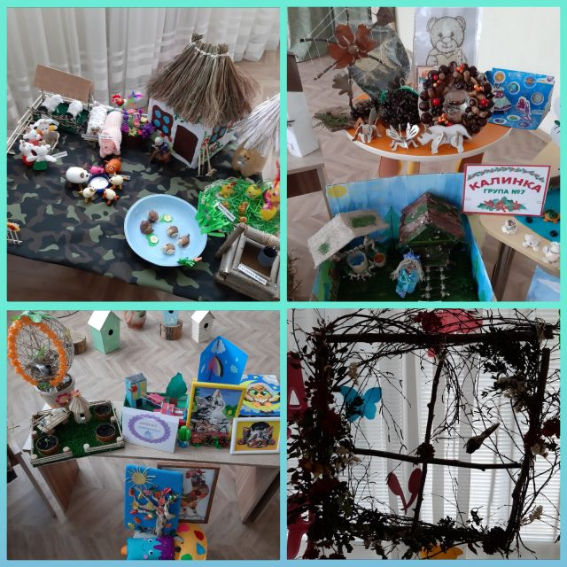
Виставка «Щасливі діти - щасливі батьки»

Slide 11
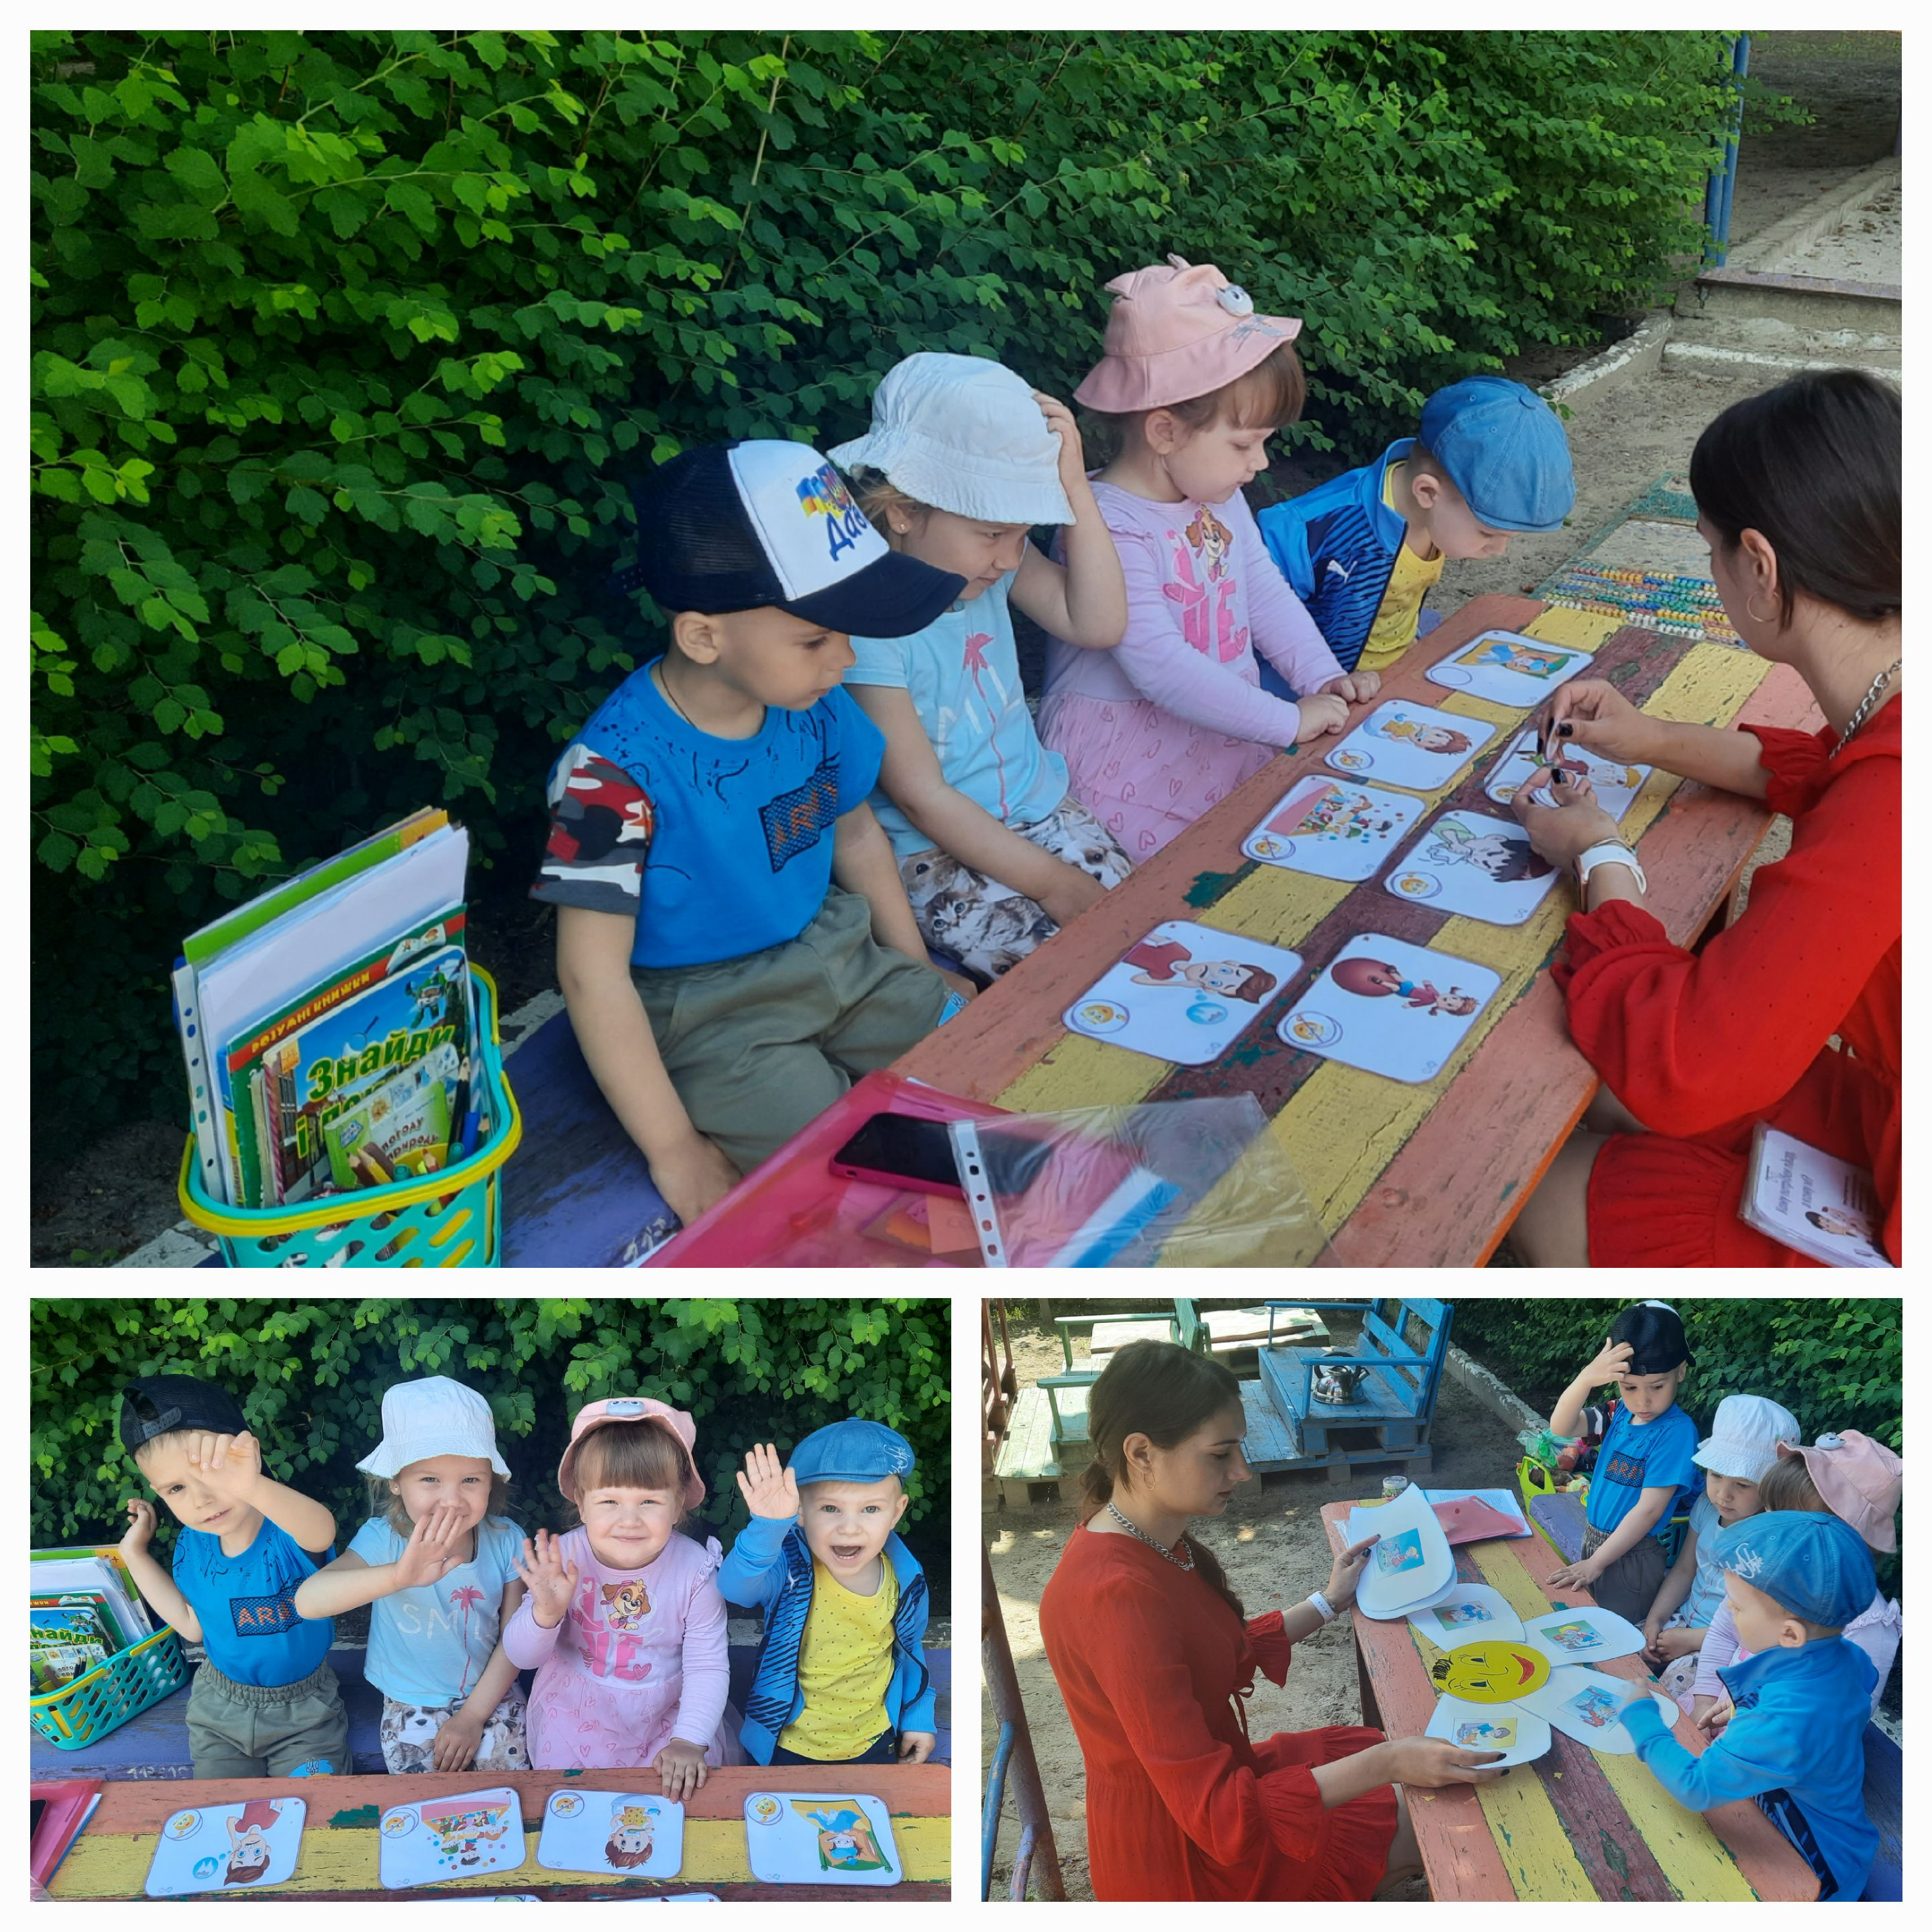
Організація роботи ДНЗ в літній оздоровчий період

Slide 12
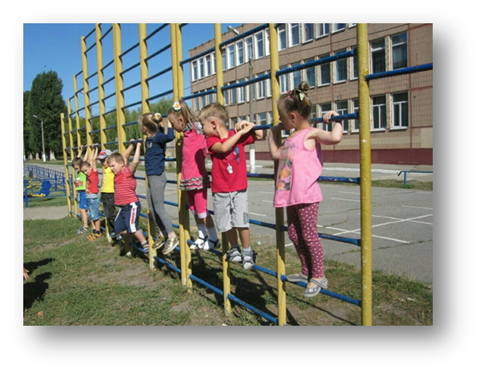
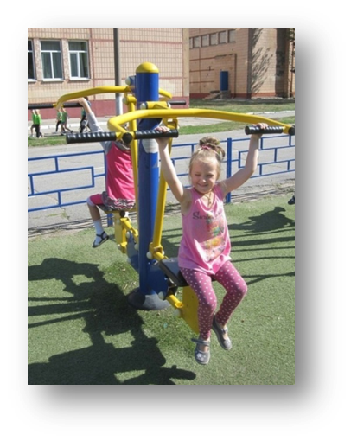
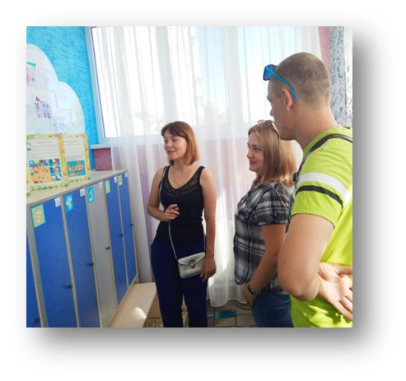
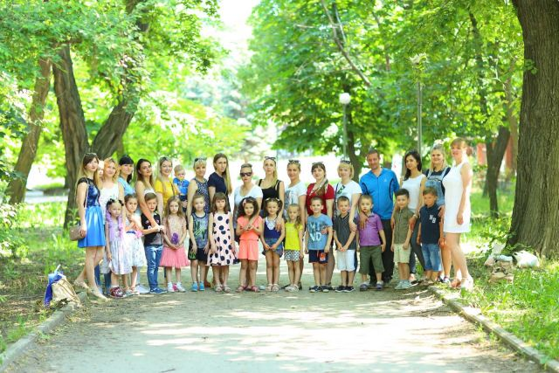
РОБОТА З НАСТУПНОСТІ ІЗ ШКОЛОЮ ТА БАТЬКАМИ

Slide 13
ХАРЧУВАННЯ ДІТЕЙ

Slide 14
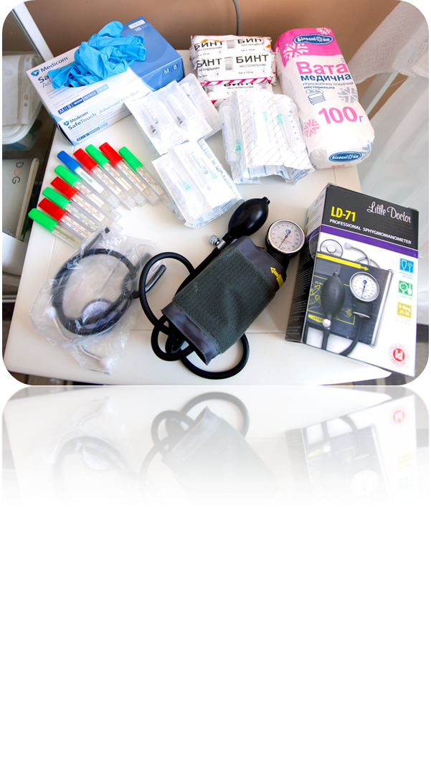
МЕДИЧНЕ ОБСЛУГОВУВАННЯ

Slide 15
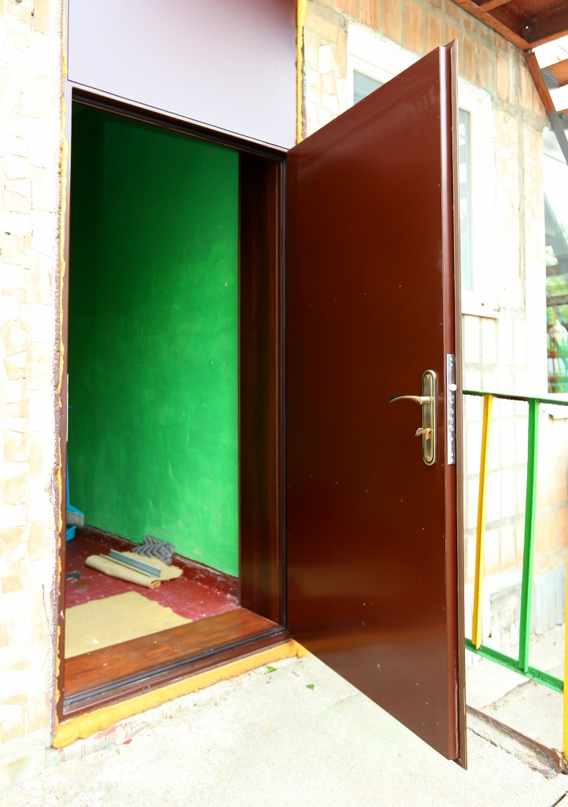
РЕЗУЛЬТАТИ РОБОТИ ЩОДО УКРІПЛЕННЯ
МАТЕРІАЛЬНО-ТЕХНІЧНОЇ БАЗИ

Slide 16
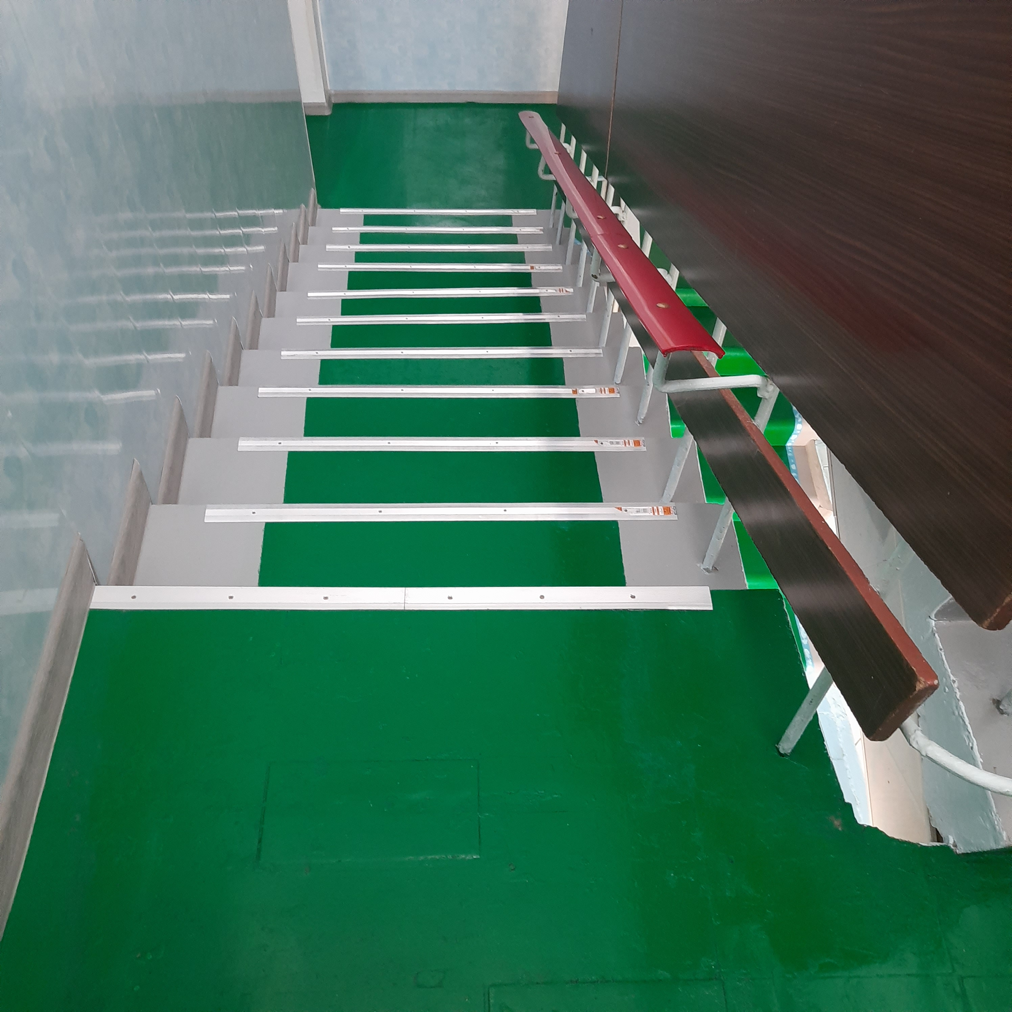

Slide 18
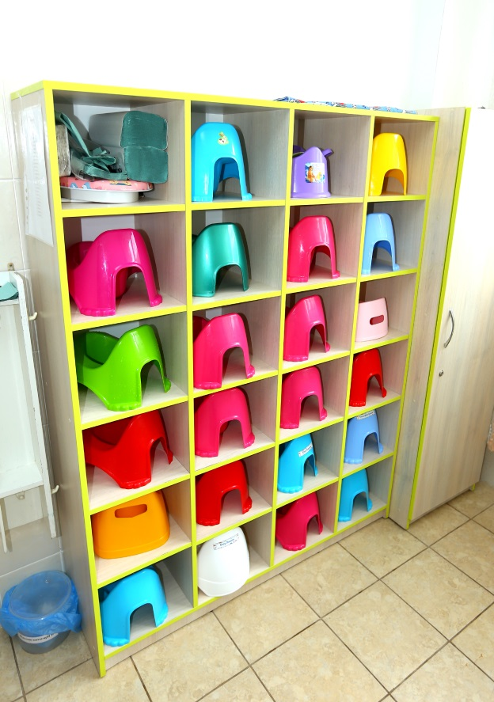
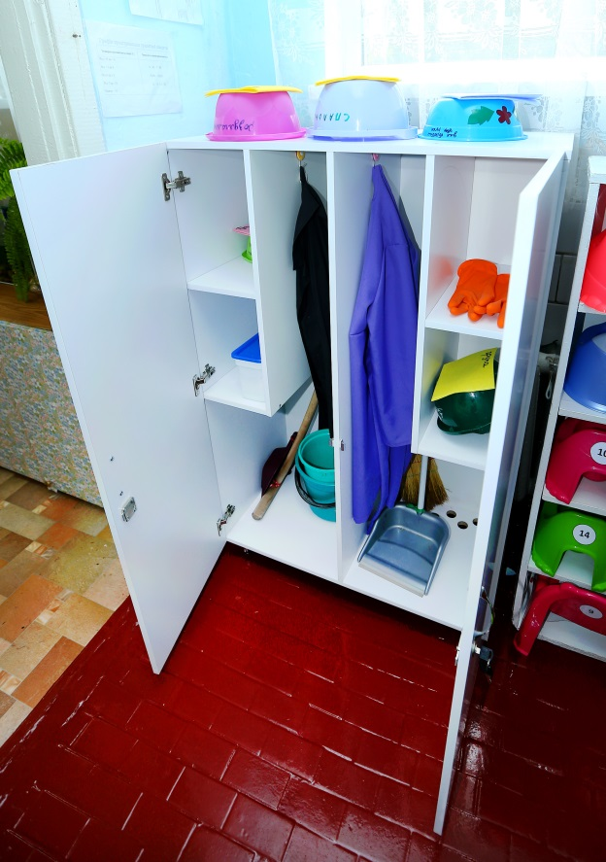
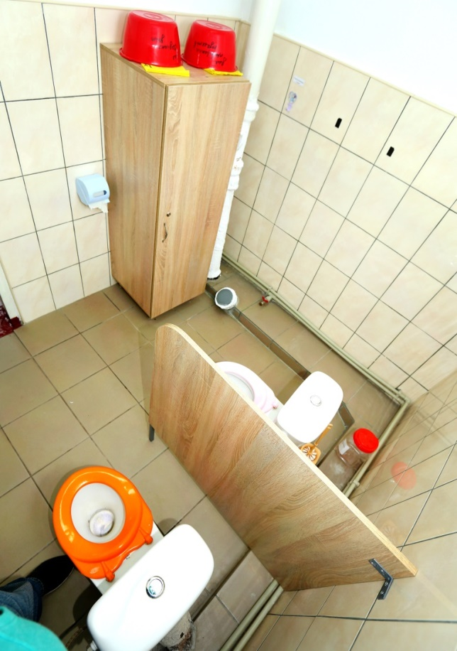

Slide 19
ПІДСУМКИ
Підводячи підсумки минулого навчального року можна стверджувати, що робота з дітьми велась систематично, цілеспрямовано, комплексно, з урахуванням вікових можливостей дітей та відповідно до вимог Базового компоненту та програми (Дитина).
Я, як керівник ДНЗ № 17, і надалі буду робити все, що залежить від мене для забезпечення належних умов життя і виховання дітей, які відвідують заклад. В своїй роботі я намагаюся почути кожного і допомогти в міру своїх сил і можливостей.
Висловлюю подяку всім, хто причетний до навчально-виховного процесу та матеріально-технічного забезпечення діяльності нашого закладу і допомагає у здійсненні всіх тих цілей і завдань, які ставить перед собою педагогічний колектив, хто сприяє розвитку і вихованню молодого покоління. Щира подяка батькам за тісну співпрацю.
Сподіваюсь, ми матимемо достатньо причин любити своїх дітей, пишатись ними. Нехай у Ваших родинах панують злагода, мир і любов!

Slide 20
ДЯКУЮ ЗА УВАГУ

